Slide 1
Geração de Código

Slide 2
Geração de Código
Uma vez definidos os diagramas de colaboração e o diagrama de classes de projeto, a geração de código é uma tarefa passível de automatização.
Trata-se aqui de gerar o código das classes correspondentes à camada de domínio da aplicação, ou seja, as classes que realizam toda a lógica do sistema a partir das operações de sistema.
As demais camadas (persistência, interface, etc.) são geradas em outra fase do processo.
Pode-se admitir, porém, que, uma vez gerada a camada de domínio, todas as demais camadas serão derivadas e dependentes desta.

Slide 3
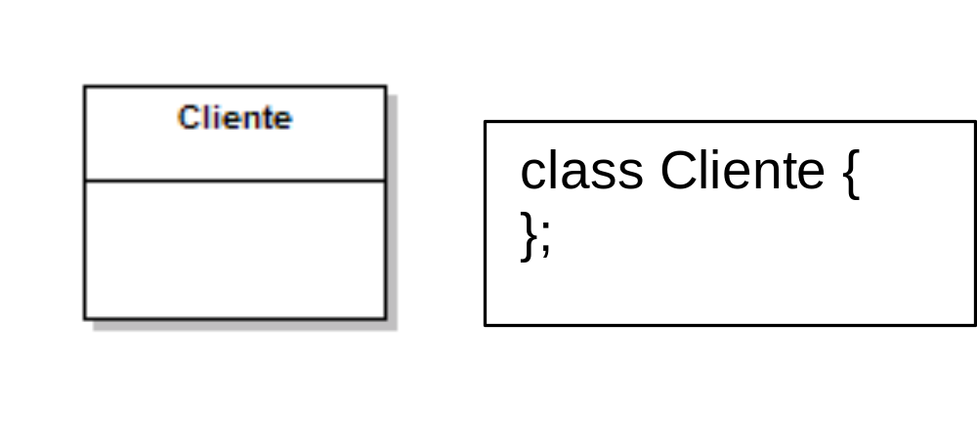
Classes

Slide 4
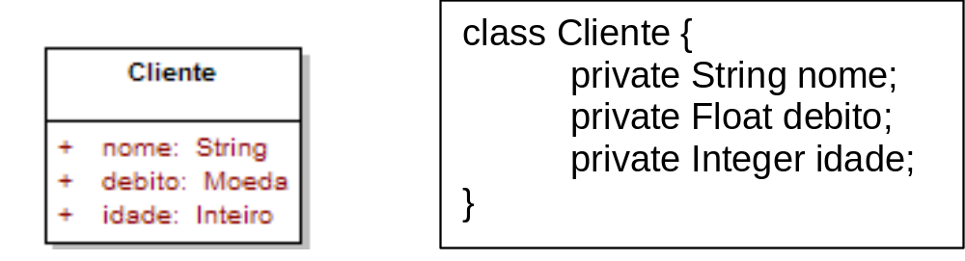
Atributos

Slide 5
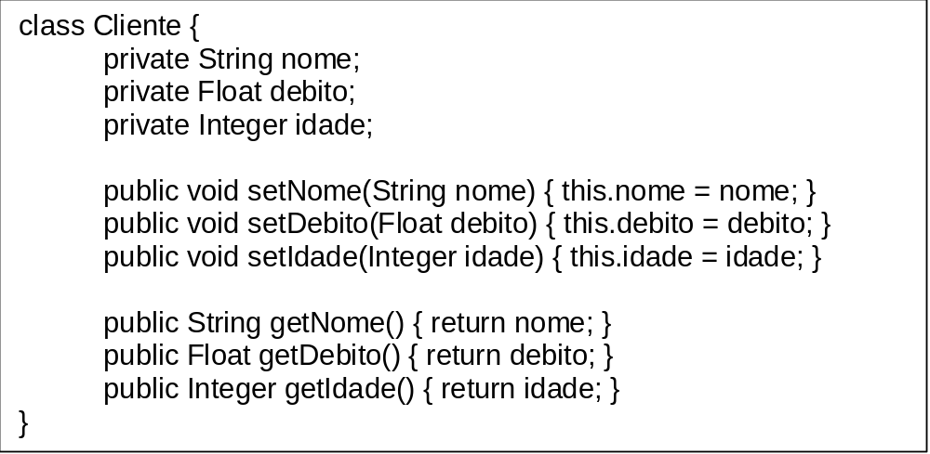
Métodos para alterar e acessar

Slide 6
Porque não usar atributos públicos?
Deve-se observar que para viabilizar o funcionamento do mecanismo de persistência é fundamental que os atributos sejam acessados e modificados unicamente pelas operações de alteração e consulta.
Em hipótese alguma outro método, mesmo métodos da própria classe poderão acessar ou alterar estas variáveis diretamente.
Isso acontece porque quando da implementação do mecanismo de persistência será necessário ter controle sobre qualquer alteração sofrida pelos objetos, para verificar se estão inconsistentes com o banco de dados.
A melhor forma de garantir isso é sabendo exatamente quais os pontos do código onde os atributos são modificados.

Slide 7
Associações
As associações do DCP são transformadas em variáveis de instância, da mesma forma que os atributos, e terão métodos para alteração e consulta.
Os atributos geram sempre variáveis cujos tipos são básicos (alfanuméricos)
As associações geram tipos que são classes de objetos ou estruturas de dados.
Considerando as diferentes multiplicidades de papel e outras características das associações, haverá algumas distinções a fazer quanto aos métodos associados.

Slide 8
Associações devem implementar no mínimo
Um método para criar ou redefinir a associação
Um método para remover a associação (exceto para associações para 1)
Um método para obter objetos associados

Slide 9
Acesso aos elementos das coleções
Em relação aos métodos que consultam associações com multiplicidade *, observou-se nos diagramas de colaboração que as mensagens de consulta do tipo getClienteComNome eram enviadas à coleção em si.
Porém, é indesejável implementar esta consulta desta maneira, pois visto que este método é específico da coleção de clientes, seria necessário especializar a classe genérica com a estrutura de dados que representa a coleção para cada um dos tipos de valor que ela pudesse conter.
Assim, a aplicação teria classes como ColecaoDeClientes, ColecaoDeFitas, ColecaoDeEmprestimos, etc.
Essa abordagem é inconveniente pela proliferação de estruturas praticamente idênticas.

Slide 10
Como resolver este problema
Uma opção para evitar esse efeito indesejável é implementar o método de consulta na classe que está na origem da associação.
Assim, ao invés de implementar getClienteComNome em uma subclasse de Colecao, implementa-se este método na classe Videolocadora visto esta estar na origem da associação.
Desta forma, tanto associações quanto atributos são consultados por métodos da classe prefixados com get.

Slide 11
Associação unidirecional para 1
A associação unidirecional para 1, deve ser armazenada em uma variável de instância na classe de origem da associação e seu tipo deve ser a classe de destino.
Assim, uma associação unidirecional para 1 de ItemDeEmprestimo para Emprestimo corresponderá a uma variável de instância na classe ItemDeEmprestimo declarada com tipo Emprestimo.

Slide 12
Associação unidirecional para 1
Como associação é estritamente para 1, então não é possível destruir a associação, e, portanto, o método para destruir a associação não deve ser implementado.
Como a associação para 1 é obrigatória para o objeto na origem, o método criador da classe deve ter como parâmetro o elemento a ser associado para que desde o momento da criação todas as instâncias da classe na origem da associação estejam consistentes.

Slide 13
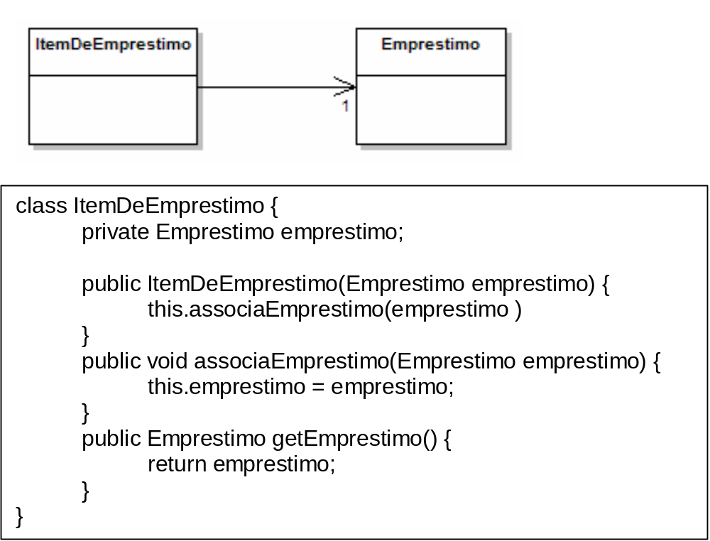
Associação unidirecional para 1

Slide 14
Associação Unidirecional para 0..1
É possível destruir a associação e, portanto deve ser implementado o método correspondente.
Não é necessário passar um objeto como parâmetro para o método criador, pois a associação para 0..1 não é obrigatória.

Slide 15
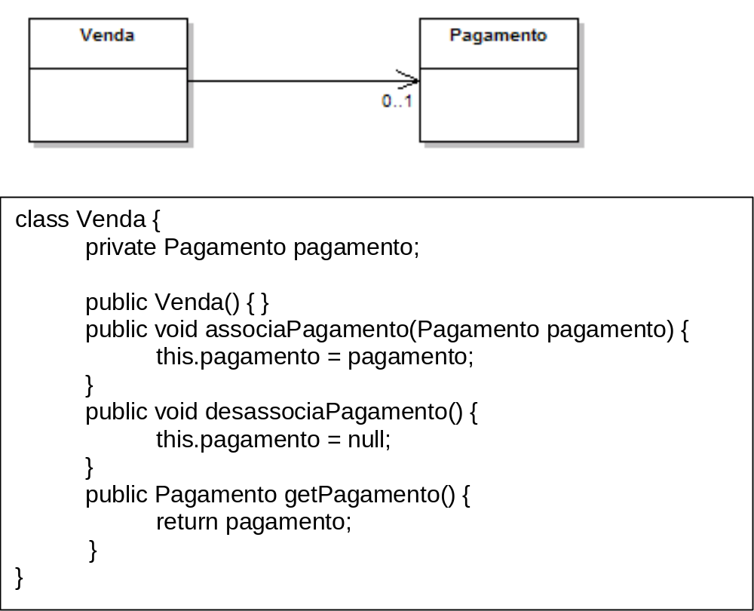
Associação Unidirecional para 0..1

Slide 16
Associação Unidirecional para *
Corresponde à implementação de um conjunto

Slide 17
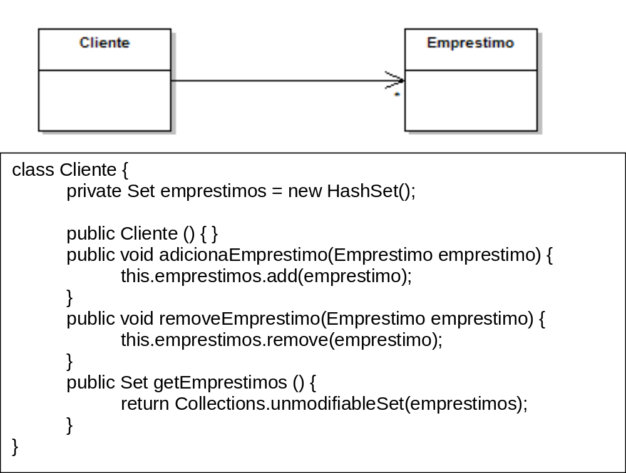
Associação Unidirecional para *

Slide 18
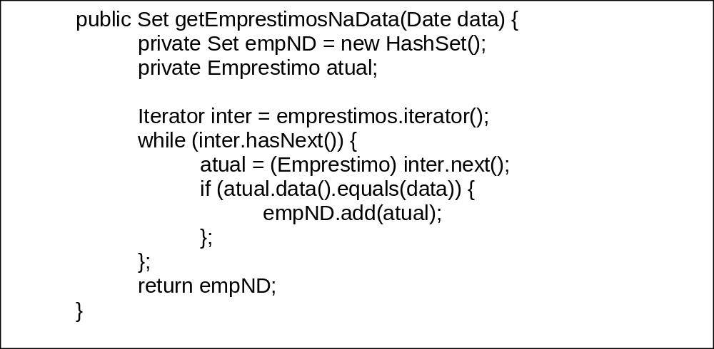
Um método alternativo para acesso

Slide 19
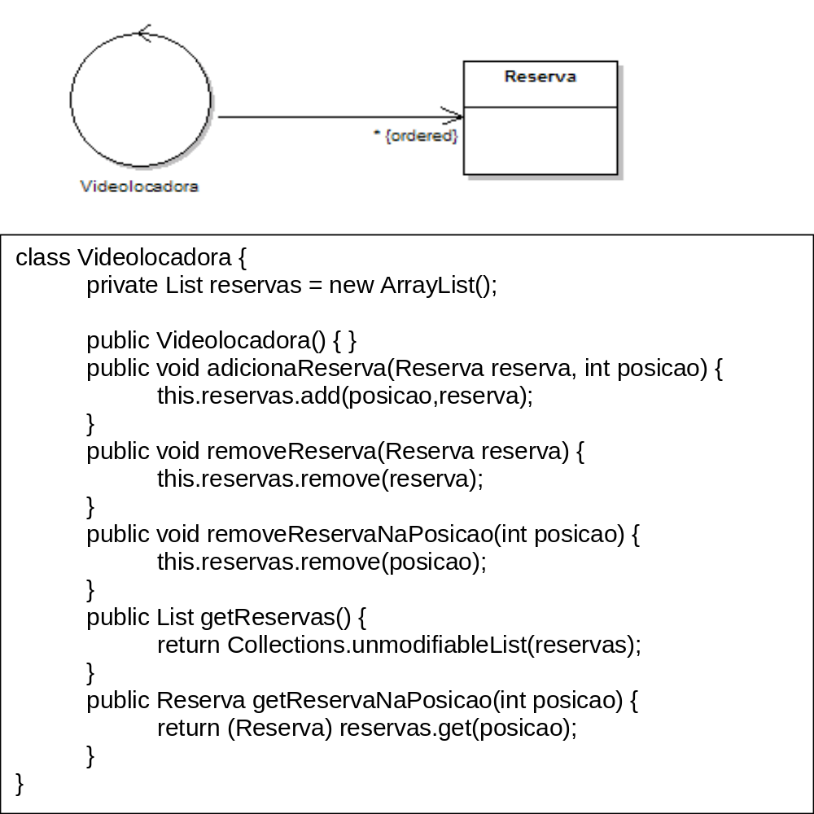
Associação Unidirecional <<ordered>>

Slide 20
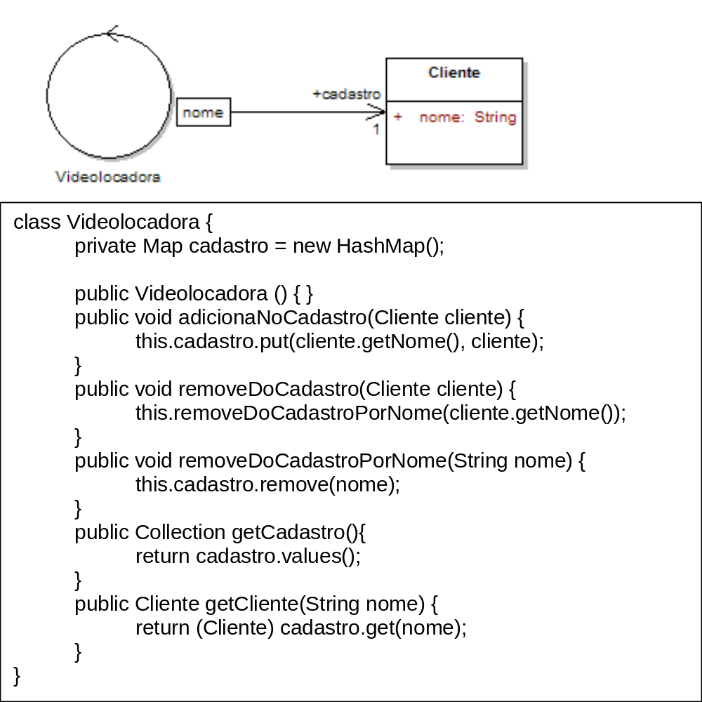
Associação Unidirecional Qualificada

Slide 21
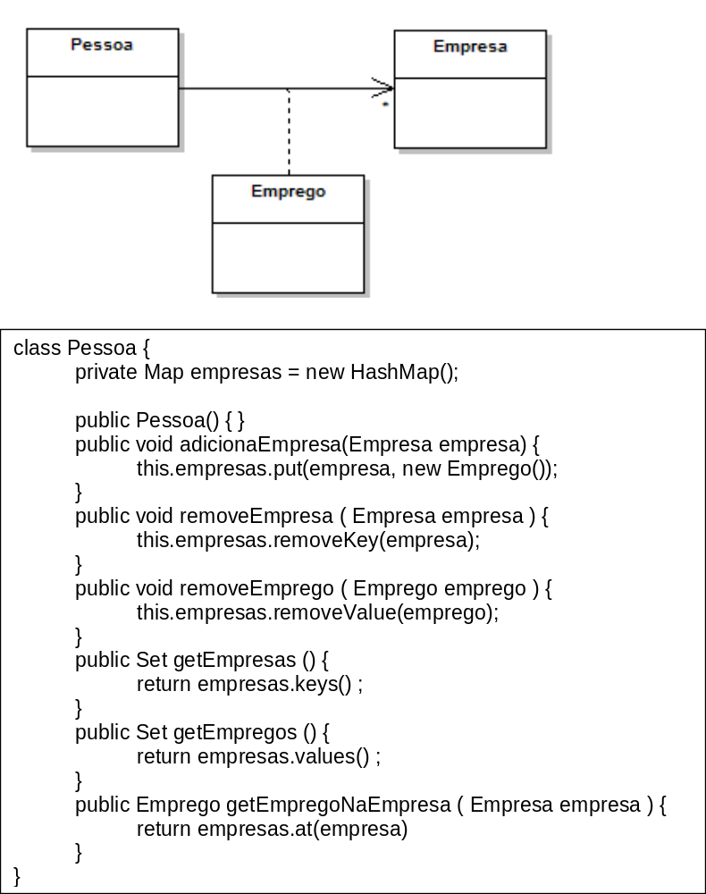
Associação Unidirecional com Classe de Associação

Slide 22
Associação Unidirecional com Multiplicidade 1 na Origem
a destruição da associação só será possível quando o objetivo for também destruir o objeto no destino da associação
No caso de associações de 1 para 0..1 ou de 1 para 1 deve-se tomar este mesmo cuidado em relação à operação de criação/redefinição de associação

Slide 23
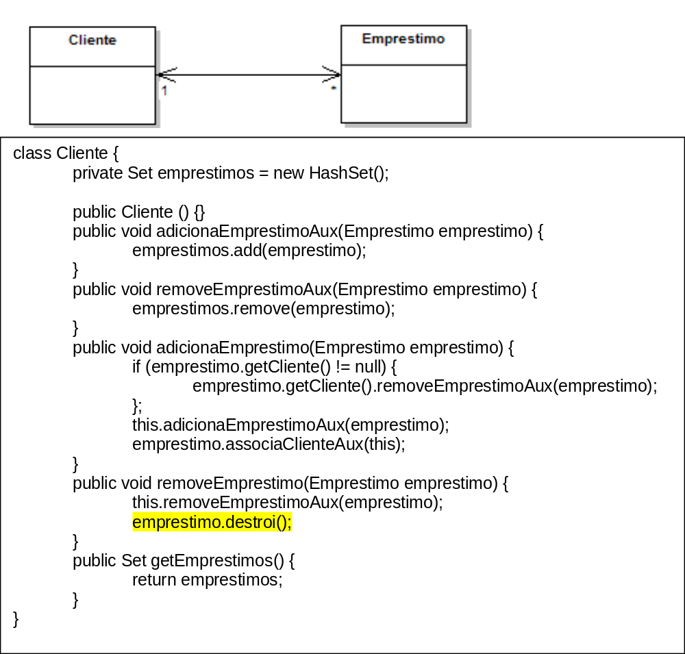
Associação Bidirecional

Slide 24
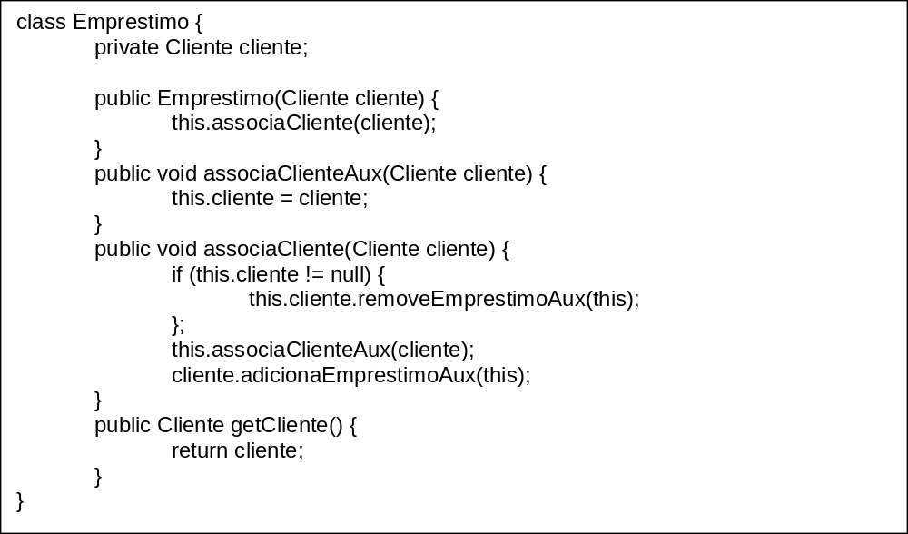

Slide 25
Método Delegado
Deve-se sempre observar o diagrama de colaboração onde ele apareceu.
Toda mensagem com número x, que chega a uma instância da classe A deve ser implementada como a seqüência das mensagens x.1, x.2, ..., x.n, que saem da instância de A e são enviadas a outros objetos.

Slide 26
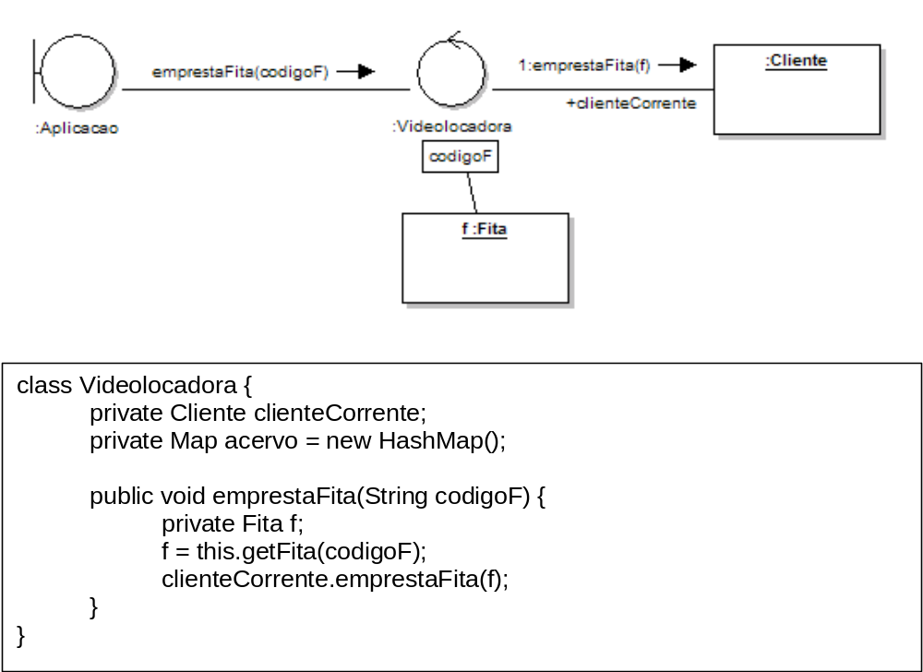
Métodos Delegados e Operações de Sistema

Slide 27
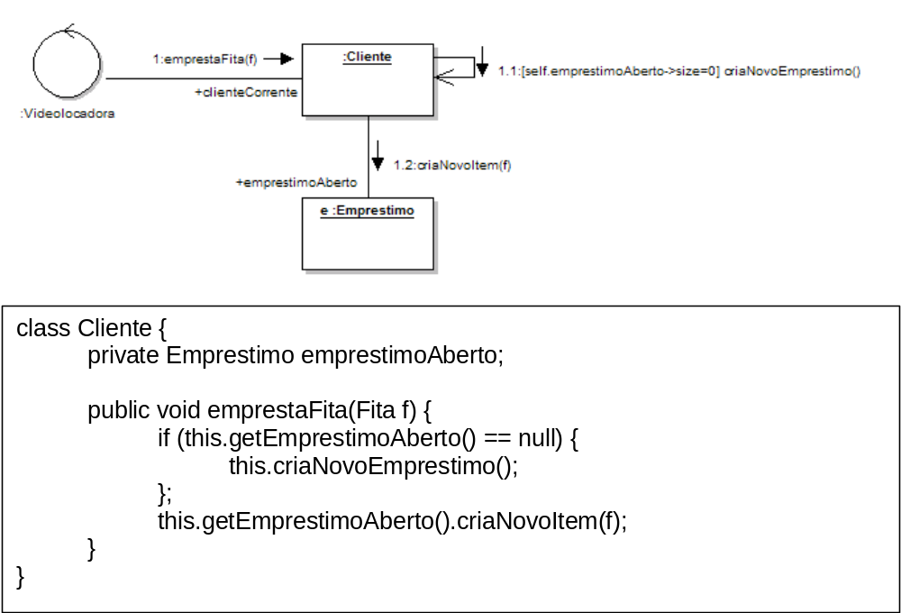

Slide 28
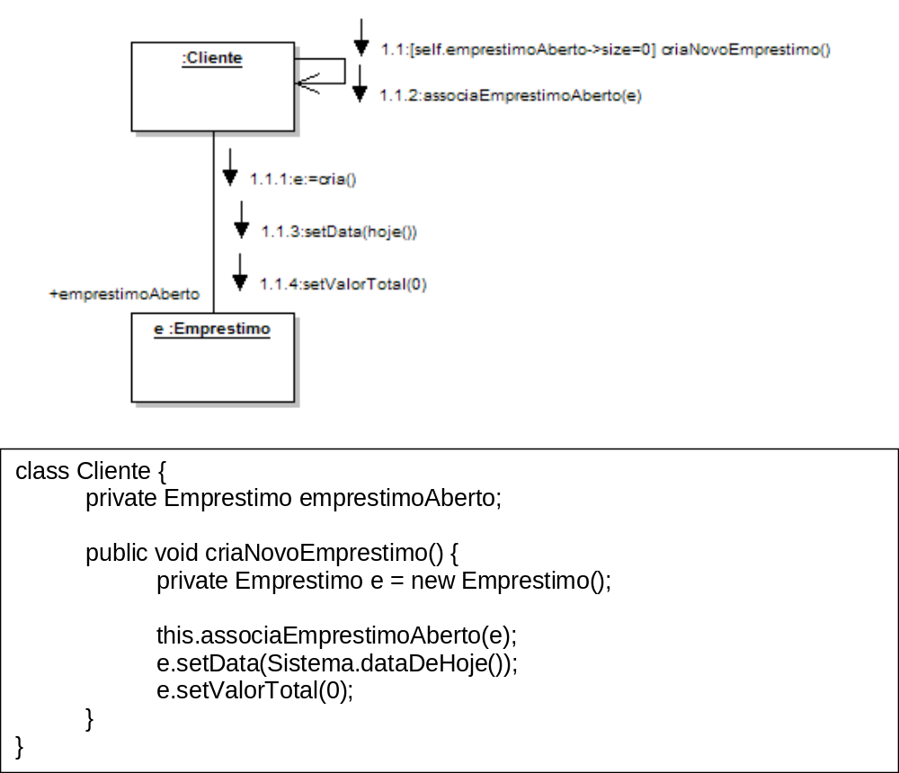

Slide 29
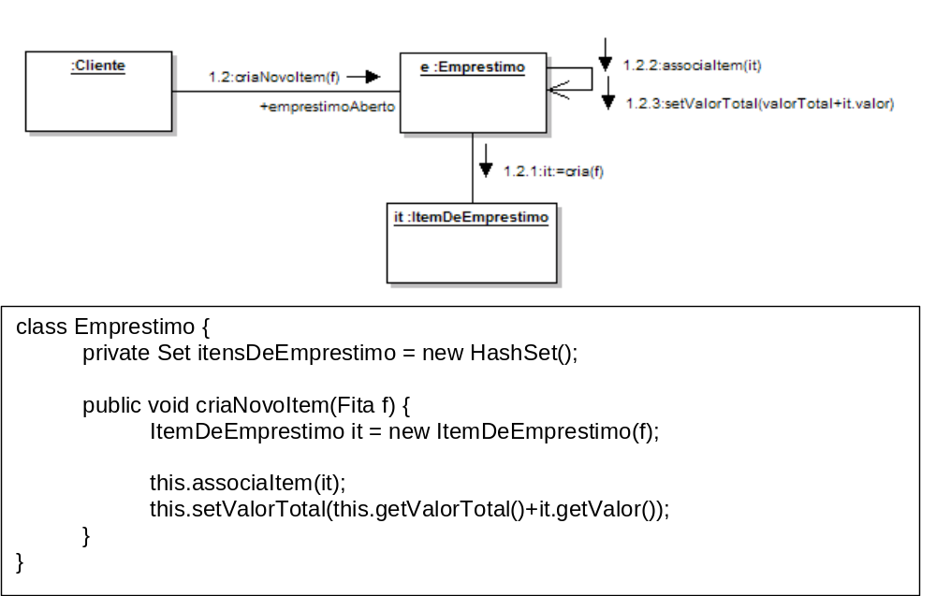

Slide 30
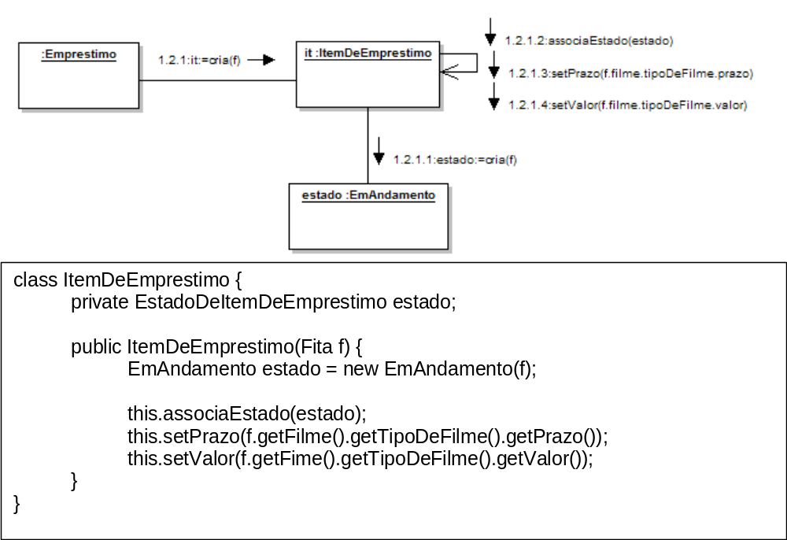

Slide 31
Até que ponto desenvolver os diagramas de colaboração?
Desenvolver o diagrama até chegar às mensagens básicas de criação e destruição de instâncias e de associações e de mudança de valor de atributo.
Essas mensagens básicas são normalmente terminais no diagrama de colaboração, sendo as mensagens intermediárias as mensagens delegadas.
Faz-se exceção, porém ao caso da operação de criação de instâncias que, conforme foi visto, pode implementar outras mensagens básicas à guisa de inicialização dos atributos e associações do objeto sendo criado.

